Slide 1
Ознакомление детей старшего дошкольного возраста с книжной графикой
Цикл занятий
Знакомство с творчеством художников иллюстраторов

Slide 2
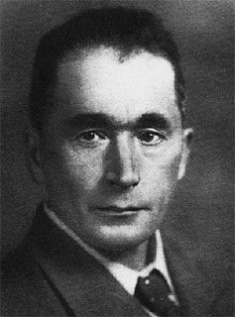
Художники иллюстраторы детской книги
А.Ф Пахомов

Slide 3
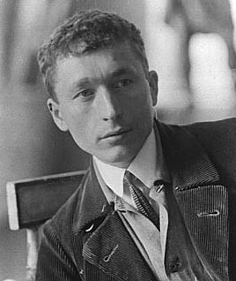
А.Ф. Пахомов

Slide 4
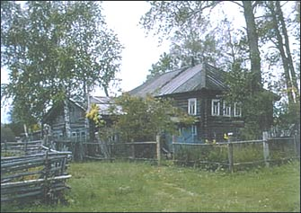
А.Ф. Пахомов
Родился
20 октября 1900 года
В деревне Варламово
Вологодской губернии

Slide 5
Почему я стал изображать детей ?
«Мое детство до десяти лет, проведенное в деревне, у родителей, мне всегда представлялось самым счастливым и беспечным временем моей жизни.»

Slide 6
Картина Ф.Ф. Пахомова «Урок Музыки»

Slide 7
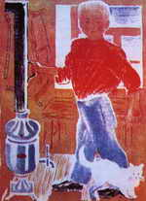
обложка книги С. Я Маршака «Мастер – ломастер»

Slide 9
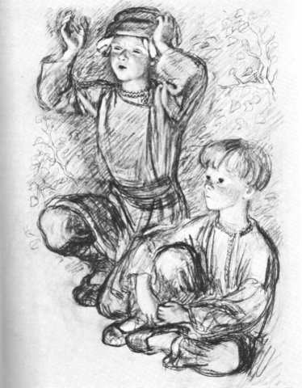
Иллюстрация к книге И. С. Тургенева «Бежин луг»

Slide 10
А.Ф. Пахомов «Лето»

Slide 11
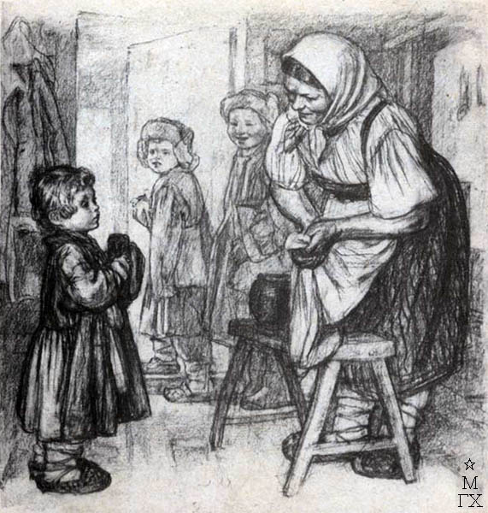
Иллюстрация к рассказу Л.Н. Толстого «Филлипок»

Slide 12
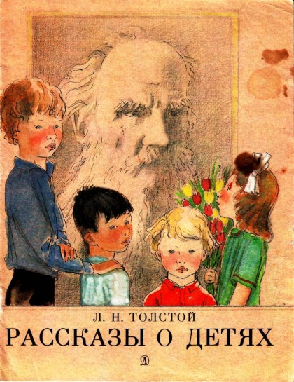

Slide 13
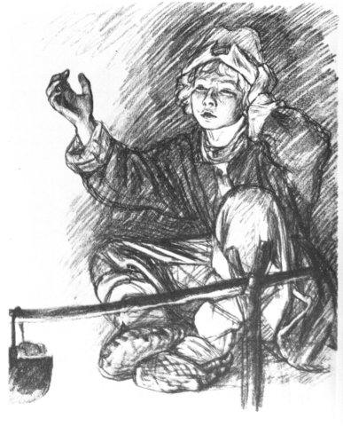
Иллюстрация к книге А.Н. Толстого «Рассказы о детях»

Slide 14
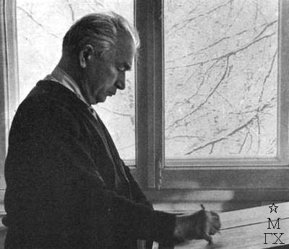
Люблю крупный план

